Slide 1

Streaming algoritmi za identifikaciju patogena i potencijal otpornosti na antibiotike iz MinION™ sekvenciranja u stvarnom vremenu
Bioinformatika
Jovana Mika

Slide 2
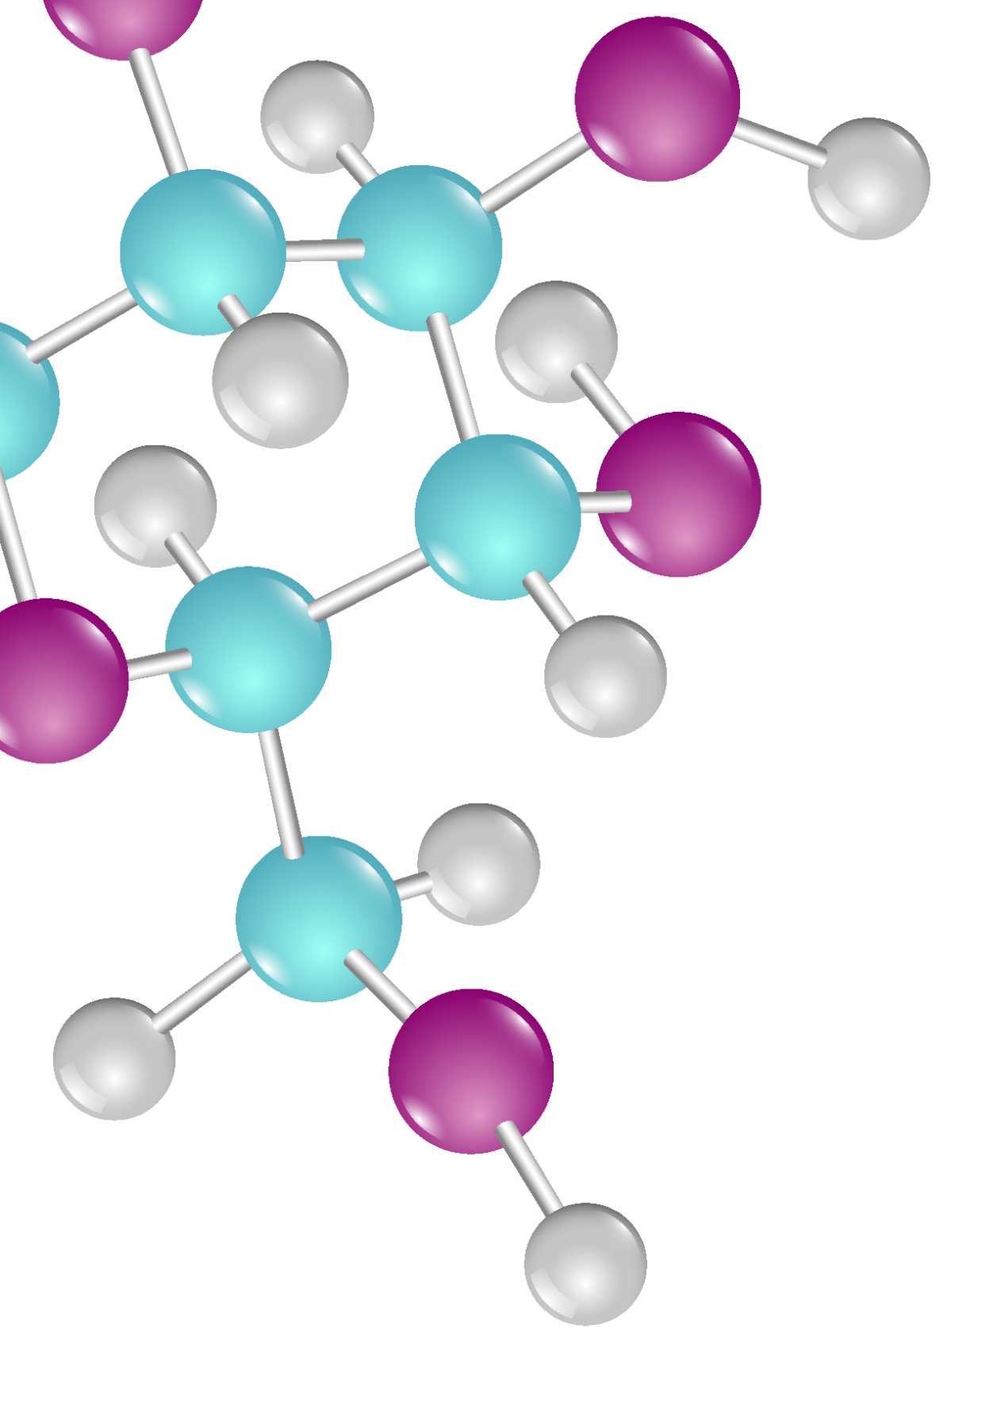
Sažetak
MinION generiše podatke o DNK sekvencama u realnom vremenu, što ima potencijal da skrati vrijeme od uzorka do rezultata.
Brza dijagnoza bakterijskih infekcija i indentifikacija otpornosti na lijekove.
Predstavljen je okvir za streaming analizu MinION sekvenci zajedno sa probabilističkim streaming algoritmima za tipizaciju vrsta, sojeva i identifikaciju profila otpornosti na antibiotike.
Korištena su 4 uzorka izolata kulture, uzorak miješanih vrsta i pokazano je da se podaci o bakterijskim vrstama i sojevima mogu dobiti unutar 30 minuta sekvenciranja i korištenjem oko 500 očitavanja.

Slide 3
Sažetak
Početni profil otpornosti na lijekove dobijen je unutar 2 sata, a konačni profili dobijeni su unutar 10 sati.
Identifikacija soja sa multi-locus sekvencijalnim tipiziranjem zahtjeva više od 15x pokrivenosti za generisanje sigurnih dodjela, nova tipizacija pristutnosti gena mogla je otkriti prisutnost poznatog soja sa 0,5x pokrivenošću.
Korišteni cjevovod obrađuje preko 100 puta više podataka od trenutne propustnosti MinIONA-a na desktop računaru.

Slide 4


Slide 5

01
POZADINA

Slide 6

POZADINA
Masivno paralelno sekvenciranje kratkog čitanja postala je dominantna tehnologija za sekvenciranje DNK.
Ograničenje koje se javlja kod većine savremenih tehnologija je da se sekvenciranje mora završiti prije nego što se počne analiza podataka.
Posljedica je da su algoritmi analize sekvenci donese zaključak o kompletnom skupu podataka sekvenciranja.
Streaming algoritmi se primjenjuju na niz podatkovnih događaja i održavaju interni sažetak podatka i aproksimaciju potpunog zaključivanja, ali nemaju potrebu za pohranjivanjem svih opažanja.

Slide 7
POZADINA
MinION – prenosni uređaj koji koristi tehnologiju sekvenciranja nanopora.
Mjeri promjene u električnoj struju dok jednolančana DNK prolazi kroz nanporoe i koristi signal za određivanje nukleotida DNK lanca.
Sekvencijalni podaci mogu se analizirati u toku generisanja, pri čemu je vrijeme dobijanja odgovora najmanje moguće.
Primjena sekvenciranja u stvarnom vremenu – brza klinička dijagnoza.

Slide 8
POZADINA
Razvoj strujnih bioinformatičih algoritama koji kontinuirano ažuriraju i izvještavaju o rezultatima.
Kako bi bili od koristi ovi algoritmi moraju kontinuirano ažurirati ne samo procjenu tačke, već i intervale pouzdanosti u toj procjeni.
Sistemi koji uključuju analizu MinION podataka u stvarnom vremenu:
Platforma temeljena na oblaku Metrichor
MetaPORE

Slide 9

Predstavljeni su
Fleksibilan okvir za analizu MinION sekvenci
Četiri streaming algoritma za identifikaciju i karizaciju uzoraka patogena

Slide 10

Pozadina
Sekvenciranjem četiri uzorka bakterijskog izolata i mješovitog uzorka na MinION sekvenci, pokazano je da se pouzdano može odrediti vrsta i soj sekvenciranog uzorka u 500 očitavanja.
Manje od 30 minuta sekvenciranja.
Većina gena otpornosti prisutnih u uzorku može se identifikovati unutar 2 sata sekvenciranja, a puni profil otpornosti unutar 10 sati.

Slide 11
02
REZULTATI I RASPRAVA

Slide 12




2.1
Okvir za analizu u stvarnom vremenu

Slide 13
Okvir za analizu u stvarnom vremenu
Sastoji se od nekoliko streaming programa koji međusobno komuniciraju putem mrežnih utičnica ili međuprocesorskih komunikacijskih cijevi.
Ulaz: sekvenca stavki
Programi zadržavaju samo relevantnu statistiku podataka ili nakon obrade stavke podataka odmah proslijeđuju samo potrebne informacije programima na dalju obradu.

Slide 14
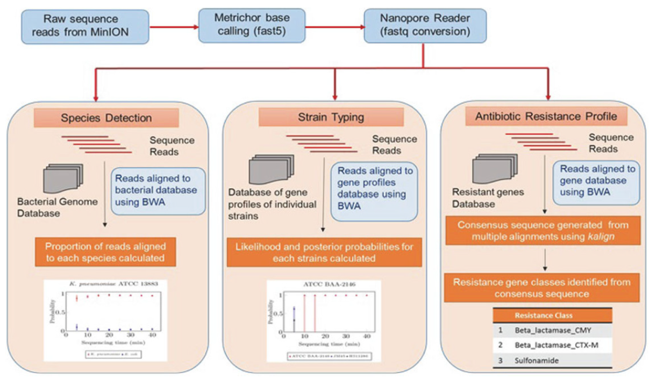
Prikaz integrisanih implementacija streaming algoritama za tipizaciju vrsta, tipizaciju sojeva i identifikaciju profila otpornosti na antibiotike

Slide 15
Okvir za analizu u stvarnom vremenu
Analiza u tačnost algoritma procijenjena je pomoću 5 skupova podatka sekvenciranja MinION-a.
Četiri skupa podataka su prikupljena prije kreiranja cjevovoda i emulirano je vrijeme u kome je svako čitanje sekvencirano.
Pomoću emulacije uspješno su preneseni podaci sekvenciranja uz hipotetsku propusnost 120 puta veću od one koja je dobijena MinION-om.
Peti skup podataka prošao je kroz cjevovod jer je pozvan od Metrichora i predstavlja prvu demonstraciju mogućnosti cjevovoda u realnom vremenu.

Slide 16
2.2
Generisanje podataka

Slide 17

Generisanje podataka
Korišteni su uzorci iz uzgojenih izolata:
Dva soja Klebsiella pneumonia ATCC BAA-2146, ATCC 13883.
Jedan soj Klebsiella quasipneumoniae ATCC 700603.
Knjiški uzorak smjese koji sadrži dvije različite biblioteke sekvenciranja pripremljene od soja Escherichia coli ATCC 25922 i soja Straphylococcus aureus ATCC 25923, skupljenih na različitim nivoima prije sekvenciranja.
Uzorci ATCC BAA-2146 i ATCC 700603 sekvencirani su sa MinION-om korištenjem hemije R7, a za ostale uzorke je korištena poboljšana hemij R7.3.

Slide 18
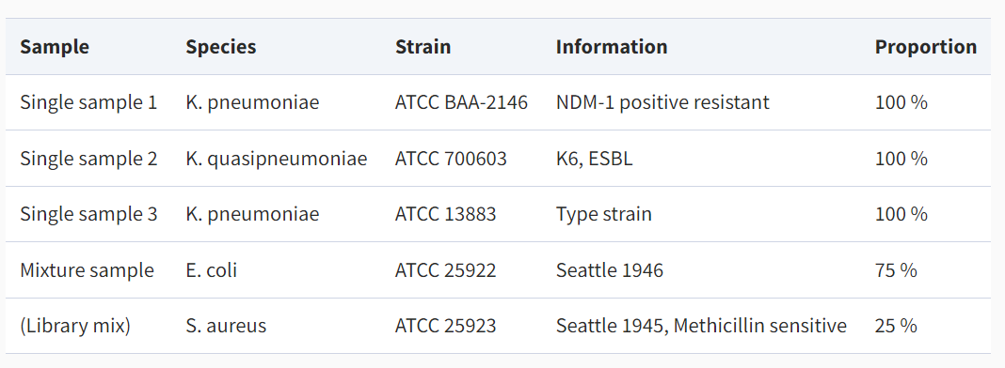
Informacije o korištenim uzorcima
Navedeni izolati su sekvencirani Illumina platformom MiSeq.
Izolati u mješovitom uzorku se sekvenciraju posebno

Slide 19
2.3
Prinosi sekvenciranja i kvalitet MinION sekvenciranja

Slide 20
Prinosi sekvenciranja i kvalitet MinION sekvenciranja
Čitanja sekvenci iz MinION-a se mogu klasifikovati na 3 tipa:
Predložak
Komplement
2D očitavanje višeg kvaliteta
Prosječna Phred kvaliteta čitanja predloška i komplementa u 4 rada je u području od 5, dok je za 2D očitavanja oko 9.

Slide 21
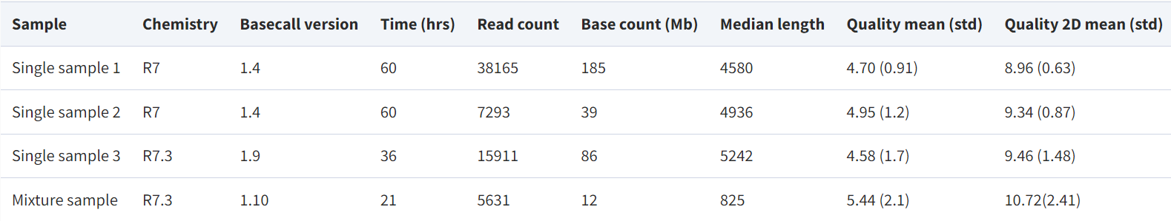
Kvaliteta čitanja Phred rezultata
Srednje dužine čitanja 3 uzorka K. Pneumonia bili su približno 5Kb, dok je mješoviti uzorak bio manji od 1Kb.
Takođe, posmatrane su varijacije prinosa sekvence kroz 4 ciklusa. Za uzorak K.pneumoniae ATCC BAA-2146 izvođenje je dobijeno za 36 000 očitavanja, a za K. quasipneu-moniae ATCC 700603 za 7092 očitavanja.

Slide 22
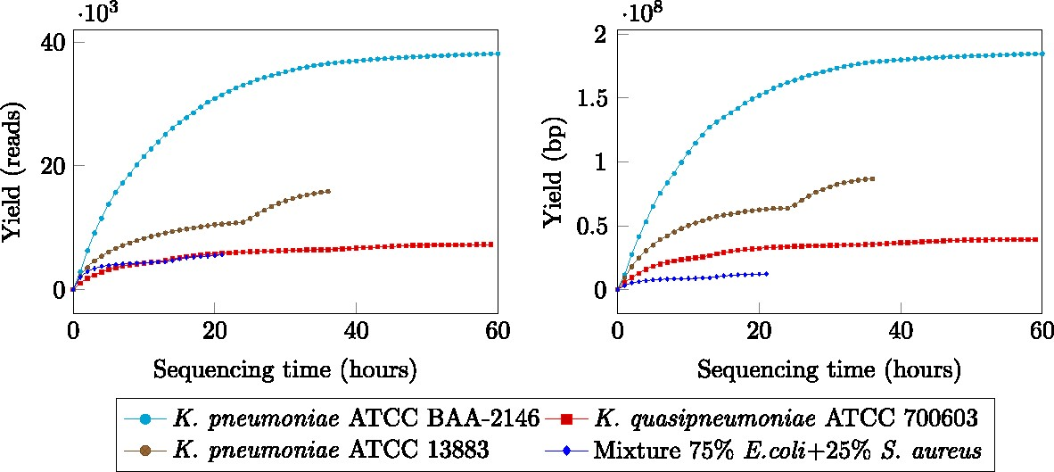
Prikaz prinosa sekvenciranja prikazani kao broj čitanja i osnovnog broja

Slide 23
2.4
Otkrivanje vrsta

Slide 24
Otkrivanje vrsta
Napravljena je baza podataka od 2785 potpunih genoma od 1489 bakterijskih vrsta dostupin u GenBank, proširenu sa 2 genoma K. quasipneumoniae jer nijedan nije bio prisutan u bazi podataka.
Baza podataka je sadržala nekoliko sojeva K.pneumoniae, E.coli i S.aureus (10, 63 i 49 redom), ali nijedan od pet sojeva koji su prisutni u uzorcima koji su se ispitivali u ovom radu nije bio prisutan.
U oba uzorka K.pneumoniae i u K.quasiop-neumoniae uspješno su detektovane glavne vrste koje su prisutne u izolatu (120 očitavanja sekvenci, 5 minuta).

Slide 25
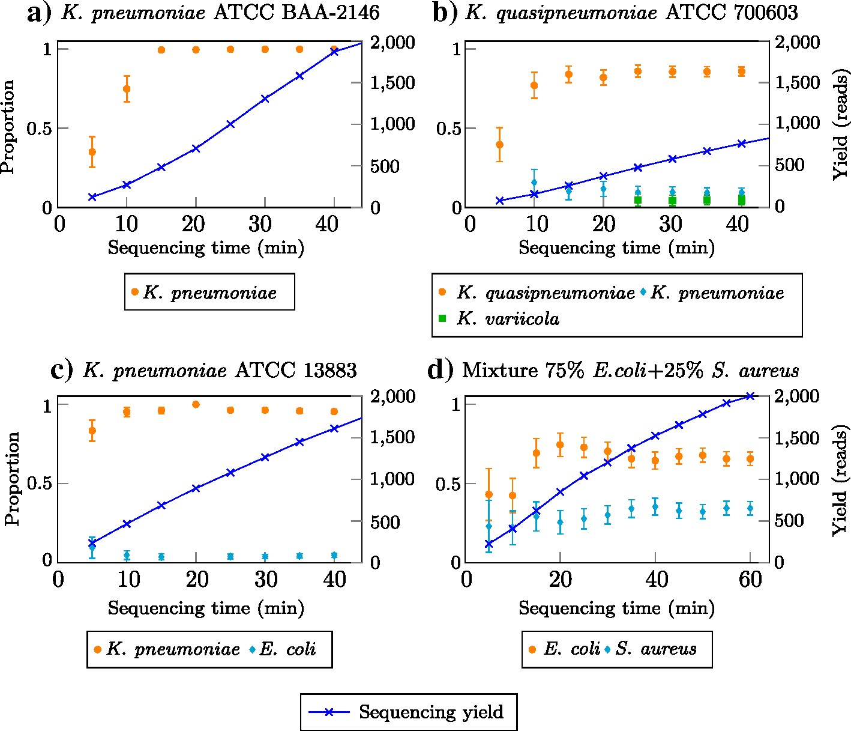
Identifikacija bakterijskih vrsta u realnom vremenu iz MinION podataka sekvenciranja za 4 bakterijska uzorka:
a) K.pneumoniae ATCC BAA-2146
b) K. Quasipneumoniae ATCC 700603
c) K. Pneumoniae ATCC 13883
d) mješavima 75% E.coli ATCC 25922 i 25% S. Aureus ATCC 25923

Slide 26
2.5
Multilokusno sekvencijalno tipiziranje

Slide 27
Multilokusno sekvencijalno tipiziranje
Postupak karakterizacije izolata bakterijskih vrsta pomoću sekvenci unutrašnjih fragmenata, obično 7 gena.
Većina bakterija je po konvenciji tipizirana sojevima korištenjem multigenskog sekvenciranja koje zahtjeva tačnu genotipizaciju.
Analiza kvalitete sirovog čitanja MinION –a ukazuje na visok stepen pogrešaka u MinION sekvenciraju u poređenju sa Illumina Miseq sekvenciranjem.
Razvijen je metoda za izvođenje MLST-a korišteći MinION sekvencijalne podatke.

Slide 28
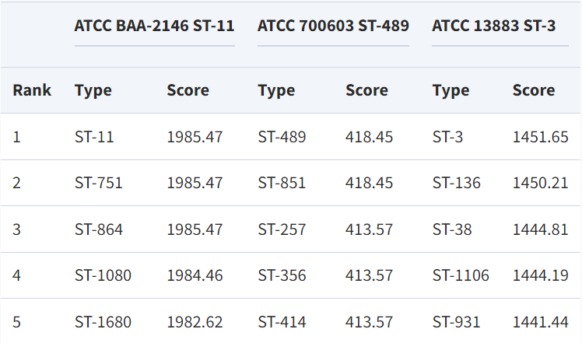
Rezultati za 3 soja K. pneumoniae
Nakon ispitivanja profila ovih vrsta otkriveno je das u veoma slični.
Tipovi sekvenci ST-751 i ST-864 prijavljeni za soj ATCC BAA-2146 razlikovali su se od ispravnog tipa sekvence ST-11 samo jednim polimorfizmom jednog nukletida od ukupno 3012 baza u sedam gena.

Slide 29
Rezultati za 3 soja K. pneumoniae
Tradicionalni MLST sa sekvenciranjem nanopora zahtjeva visoku pokrivenost kako bi se sa apsolutnom sigurnošću prijavila vrsta sekvence
Tačnija metodologija tipizacije soja trebala bi uzeti u obzit sva sekvencionalna očitavanja, a ne samo 7 gena.

Slide 30
2.6
Tipizacija soja prema prisutnosti ili odsutnosti gena

Slide 31
Tipizacija soja prema prisutnosti ili odsutnosti gena
Metoda tipizacije soja za identifikaciju poznatog bakterijskog soja iz očitavanja MinION sekvence.
Cilj: brzo prepoznavanje prisutnosti vrste sekvence.
Preuzeti su skupovi genoma svih sojeva vrsta K. pneumoniae, E. coli i S. aureus iz repozitorija Ref-Seq i identifikovani su njihovi tipovi sekvenci korištenjem odgovarajuće MLST šeme.
Kao rezultat dobijeni su skupovi od 125 tipova sekvenci za K. pneumonia, 353 za E.coli i 107 za S.aureus.

Slide 32
Tipizacija soja prema prisutnosti ili odsutnosti gena
Očitavanje sekvenci iz miješanog uzorka je prenešeno kroz sistem za tipiziranje sojeva za E.coli i S. aureus, i u oba slučaja su pronađeni ispravni tipovi sekvenci u uzorku.
Ispravna vrsta sekvence za E.coli u mješavini 75% i 25% E.coli, S.aureus pronađena je nakon 25 minuta sekvenciranja i oko 1000 ukupnog očitavanja.
Cjevovod je uspio tačno predvidjeti soj S.aureus, za koji je poznato da ima mnogo manje varijacija u sadržaju gena, u mješovitom uzorku nakon 2 sata sekvenciranja i ukupno oko 28000 očitavanja.

Slide 33
Tipizacija soja prema prisutnosti ili odsutnosti gena
Cjevovod je identifikovao gene prisutne u uzorku iz čitanja sekvenci, onim redom kojim ih je generisao uređaj MinION.
Te informacije iskoristio za izvođenje posteriorne vjerovatnoće svake vrste niza, kao i 95% interval pouzdanosti.
Za uzorke K. pneumonia i K. quasipneumoniae, uspješno su identifikovani odgovarajući tipovi sekvenci iz podataka o sekvencama sa 95% pouzdanosti unutar 10 minuta sekvenciranja i sa samo 200 očitavanja.

Slide 34
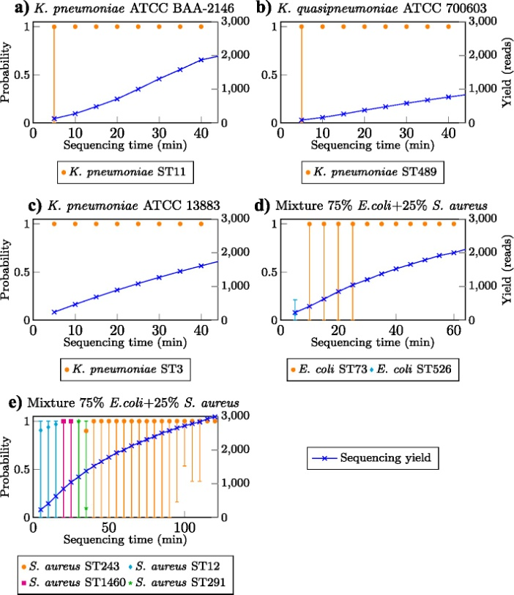
Identifikacija soja u realnom vremenu iz MinION podataka sekvenciranjem na 3 različita soja: K.pneumoniae (a,b i c), Ecolistrain (d) i S.aureus soj (e) iz mješovitog uzorka. Stupci predstavljaju 95% interval pouzdanosti.

Slide 35
2.7
Otkrivanje otpornosti na antibiotike

Slide 36
Otkrivanje otpornosti na antibiotike
Podaci sekvenciranja MinION-a takođe sadrže karakteristike profila gena otpornosti na antibiotike.
Geni otpornosti na antibiotike dobijeni suiz baze podataka ResFinder (sadržio 2132 sekvence gene, uključujući varijante istih gena).
Genske sekvence su grupisane na osnovu 90% identičnosti sekvenci u 609 skupova.
Na osnovu ovih grupa otkriveno je da su sekvence u skupini varijante istog gena.

Slide 37
Otkrivanje otpornosti na antibiotike
Cjevovod za identifikaciju profila otpornosti na antibiotike očitava bazu podatka gena za antibiotike.
Algoritmi su povremeno izvodili višestruko usklađivanje očitavanja koja su bila usklađena sa istim genom.
Zatim je generisana konzeusna sekvenca iz tih očitavanja i upotrijebljen je probabilističkai konačni automat za ponovno usklađivanje konzeusne sekvence sa sekvencom gena.
Cjevovod na kraju vraća izvještaj o prisutnosti gena.

Slide 38
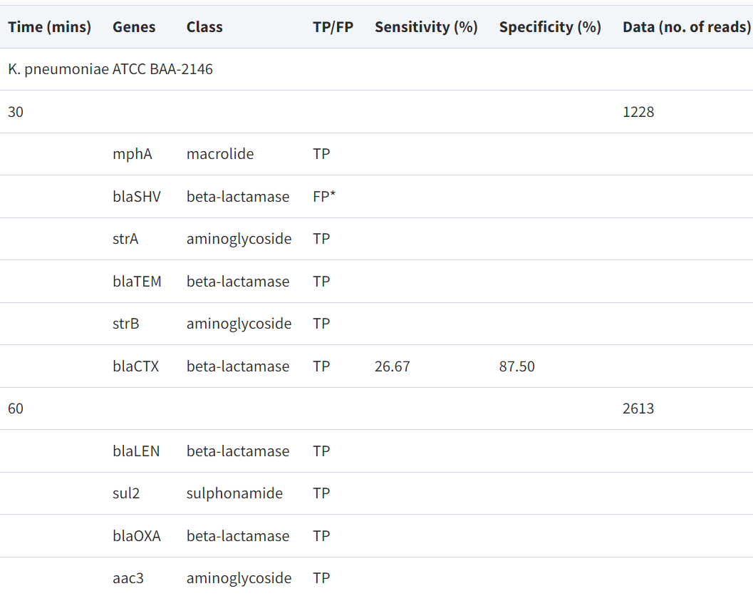
Dio prikaza vremenske linije detekcije gena otpornosti iz uzorka K.pneumoniae

Slide 39
2.8
Poređenje sa drugim metodama

Slide 40
Poređenje sa drugim metodama
Postoje dva cjevovoda za identifikaciju vrsta ili podvrsta iz podataka o sekvenciranju nanopora:Metrichor i MetaPORE.
Metoda koja je opisana u ovom radu je slična ovim pristupima, iako dodatno procjenjuje intervale pouzdanosti u dodjeli vrsta.
Ovaj pristup može uspješno da identifikuje vrste unutar 500 čitanja.

Slide 41
Poređenje sa drugim metodama
Jedino Metrichor i MetaPORE metode podržavaju pravu analizu u realnom vremenu.
Kako se MetaPORE fokusira samo na identifikaciju virusnih vrsta, učinkovitost napisane metode mogla se uporediti sa Metrichorom.
Prenijeto samo prvih 1000 očitavanja iz pojedinačnih uzoraka i 300 očitavanja iz mješovitog uzorka u tok rada Metrichor-a (WIMP).
Zajedno sa prijavljenim vrstama i podvrstama i sojevima, WIMP pruža filtriranje klasifikacijskih rezultata gdje korisnici mogu da postave dopuštenost prijavljivanja.

Slide 42
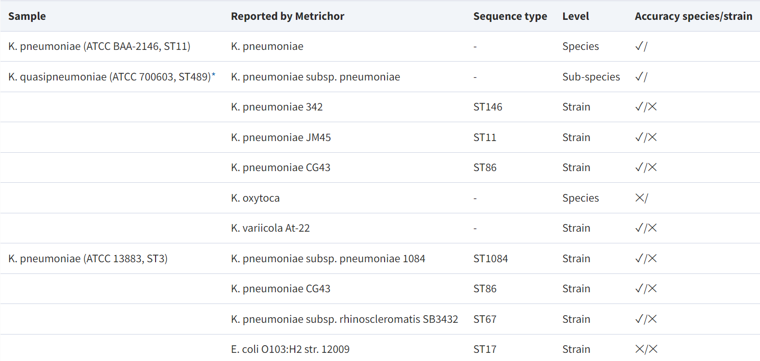
Izvještaj Metrichor WIMP metode iz prvih 100 čitanja tri pojedinačna uzorka i prvih 3000 očitavanja mješovitog uzorka

Slide 43
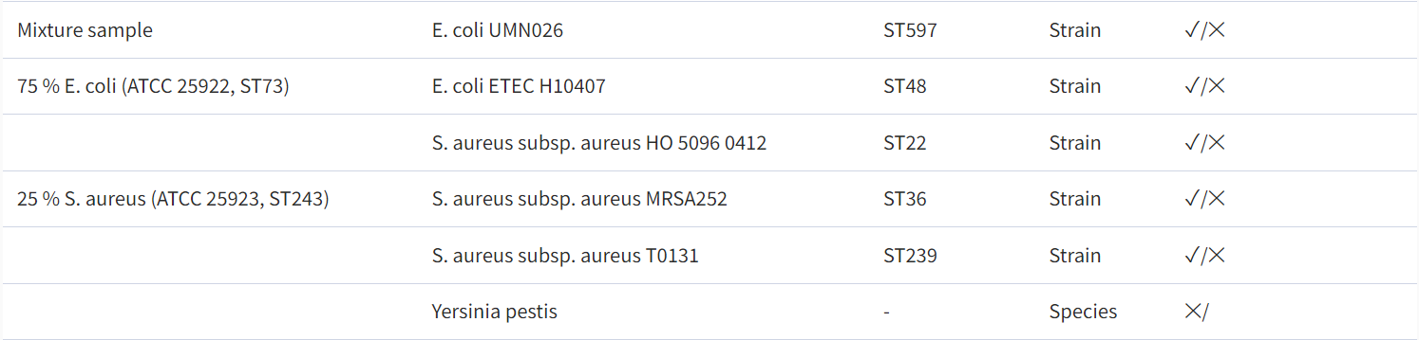
Izvještaj Metrichor WIMP metode iz prvih 100 čitanja tri pojedinačna uzorka i prvih 3000 očitavanja mješovitog uzorka

Slide 44
Poređenje sa drugim metodama
Po uzoru na MetaPhlAn korišten je dio očitavanja koji se preslikavaju na različite taksonomske skupine kako bi se procijenio udio različitih vrsta u uzorku.
MetaPhlAn optimizuje brzinu računanja usklađivanjem sa unaprijed izračunatom bazom podataka sekvenci koje su prisutne unutar jedne taksonomske skupine, ali koje se ne vide izvan nje.
U pristupu koji je opisan u ovom radu koriste se stotine očitavanja i kontinuirano se ažurira interval pouzdanosti kako bi korisnik znao kada može da zaustavi sekvenciranje i izvede zaključak.

Slide 45
2.9
Računarsko vrijeme

Slide 46
Otkrivanje vrsta
Očitavanja sekvenci su puštena kroz cjevovod tačnim redoslijedom i vremenskim rasporedom, onako kako su generisane.
Rezultati analize su generisani periodično, svake minute za tipizaciju vrste i soja, i svakih 5 minuta za identifikaciju gena otpornosti.
Skalabilnost cjevovoda je ispitana za veću propusnost pokretanjem cjevovoda na jednom računaru sa 16 procesora i strujanjem svih čitanja sekvenci iz ciklus najvećeg prinosa ( 185Mb iz uzorka K.pneumoniae ATCC BAA-2146) kroz cjevovod 120 puta većom brzinom od one koja je generisana. Na primjer, podaci koji su sekvencionisani u 2 minute prenošeni su unutar 1 sekunde.

Slide 47
Otkrivanje vrsta
Rezultati analize su generisani na svakih 5 sekundi za tipizaciju i svake minute za analizu genske otpornosti
Sa ovom hipotetskom propusnošću, cjevovod je ispravno identifikovao vrstu i soj uzorka u manje od 20 sekundi.
Cjevovod je zatim prijavio sve gene otpornosti u 5 minuta, što je odgovaralo podacima generisanim u prvih 10 sati stvarnog sekvenciranja.

Slide 48
2.10
Analiza kliničkog izolata u realnom vremenu

Slide 49
Analiza kliničkog izolata u realnom vremenu
Analiziran je klinički izolat K. Pneumonia.
Uzorak je sekvenciran na MinION-u i pokrenuta je usluga Metrichor koja je izvršila osnovno pozivanje i identifikaciju uzorka tokom prva 3 sata rada.
Pokrenut je cjevovod u realnom vremenu na osnovu podataka vraćenih metodom Metrichor.
Uočeno je kašnjenje od pozivanja baze podataka. Prvo očitavanje sekvencirano je na MinION-u unutar jedne minute od početka izvođenja, ali su bazni podaci primljeni tek nakon 6 minuta.
Kašnjenje se povećavalo sa porastom broja podataka. Pored toga, otkriveno je i da su bazni podaci vraćeni tokom trosatnog rada metode Metrichor ustvari sekvencirani unutar 45 minuta na MinION-u.

Slide 50
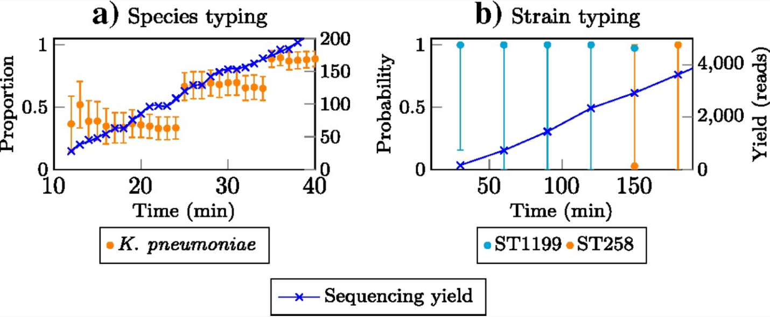
Tipozacija vrsta u stvarnom vremenu (a) i tipizacija soja (b) kliničkog izolata iz MinION-a pomoću cjevovoda i Metrichor-a.

Slide 51
2.11
Diskusija

Slide 52
Diskusija
Visokoučinkovito sekvenciranje postalo je integrativni alat za istraživanje zaraznih bolesti.
Tehnologije koje se koriste postižu visoku osnovnu tačnost poziva, ali svoj visoki doprinos postižu sekvenciranjem jedne baze po ciklusu za milijune fragmenata sekvence paralelno, pri čemu svaki ciklus traje najmanje 5 minuta.
MinION generisao je čak 500 čitanja u prvih 10 minuta sekvenciranja, što je 3 puta manje od teorijskog maksimuma .
Stopa pogreške bila je znato veća od odgovarajućih Illumina podataka kratkog čitanja.

Slide 53
Diskusija
Glavni cilj ovo rada jeste pokazati da je uprkos višoj stopi pogreške moguće vratiti klinički korisne informacije, uključujući identifikaciju vrste iz samo 500 čitanja.
To je postignuto razvijanjem novih pristupa koji su manje osjetljivi na pogreške pozivanja baze i koji koriste bilo koji podskup informcija o cijelom genomu.
Prednost modula za tipizaciju gena koji se navodi u radu je što može brzo tipizirati poznati soj sa malim brojem čitanja niske kvalitete .
Nedostatak je da ako se veliki broj gena izgubi ili dobije u jednom događaju, kao što je dobitak ili gubitak plazmida, najvjerovatniji soj je netačan.

Slide 54
Diskusija
Modul otpornosti na antibiotike može da identifikuje potencijal otpornosti izolata na lijekove unutar nekoliko sati od sekvenciranja.
Uz najnoviju hemiju (R7.3) koja je korištena, uspješno je identifikovan potpuni potencijal otpornosti izolata K. Pneumoniae bet ikakvih lažno pozitivnih rezultata u 9.5 sati i približno 8000 očitavanja .
Kako bi se postigla visoka pouzdanost, dizajnirana je probabilistički konačni automat za ispravljanje pogrešaka.

Slide 55
Diskusija
Jedna od glavnih prednosti pristupa sekvenciranju cijelog genoma za profiliranje otpornosti na lijekove je ta što nije potrebno ograničiti analizu na određen panel testova otpornosti na lijekove, već je moguće otkriti potpuni profil otpornosti na lijekove u uzorku .
Da sumiramo:
Razvijen je cjevovod za analizu MinION podataka sekvenciranja u realnom vremenu.
Cjevovod uključuje različite streaming algoritme za identifikaciju patogena i njihove otpornosti na antibiotike.

Slide 56
Diskusija
Jedini korak u cjevovodu u kome se podaci zapisuju, a zatim ponovo čitaju sa diska je korak pozivanja baze pomoću Metrichora.
npRead odmah identifikuje nova čitanja kako ih generiše Metrichor, međutim može doći do određenog kašnjenja dok se čeka da se bazni podaci vrate od Metrichora.
Oxford Nanopore Tehnologies je otvorio interfejs za programiranje aplikacija za izvlačenje sirovih podataka direktno iz MinION-a, što će zajedno sa algoritmima za pozivanje baze otvorenog koda za izvođenje na lokalnom uređaju, omogućiti razvoj potpuno strujnog cjevovoda.
Opisani cjevovod može da se postavi na jedan računar sa 16 jezgri, ili na klaster računaru visokih performansi za skaliranje.

Slide 57
3
Metode

Slide 58
3.1
Ekstrakcija DNK

Slide 59
Ekstrakcija DNK
Bakterijski sojevi K. Pneumoniae ATCC BAA-2146, ATCC 13883, K. Quasipneumoniae ATCC 700603, E.coli ATCC 25922 i S. Aureus ATCC 25923 dobijeni su iz American Type Collection (ATCC, SAD).
Klinički izolat K. Pneumoniae dobijen je iz opšte bolnice Hygeia, Atena (Grčka) iz uzorka stolice pacijenta 2014.
Profiliranje kliničke osjetljivosti od strane VITEK-a identifikovalo je izolat kao proizvod koji prouzvodi karbapenemazu, što dovodi do otpornosti na β-laktame proširenog spektra.
Smatra se otpornim na antibiotike aminoglikozid, fenikol, kinolon, sulfonamid, tetraciklin i trimetoprim. Bakterijske kulture su uzgojene preko noći iz jedne kolonije na 37 stepeni Celzijusa uz mućkanje.

Slide 60
3.2
MinION sekvenciranje

Slide 61
MinION sekvenciranje
Priprema biblioteke vršena je korištenjem kompleta za sekvenciranje genomske DNK-a. Za R7 MinION Flow Cells SQK-MAP-002, a za R7.3 MinION Flow Cells SQK-MAP-003 ili SQK-MAP-006 setovi za genomsko sekvenciranje.
Za uzorak mješovite biblioteke, koncentracija DNK svake biblioteke izmjenjena je pomoću Qubit Fluorimetra. Na osnovu koncentracije 75% biblioteke E.coli i 25% bibilioteke S.aureus pomiješano je prije sekvenciranja.
Za sekvenciranje svakog uzorka korištena je nova MinION protočna ćelija (R7 ili R7.3).
Mješovita biblioteka učitana je u MinION Flow Cell i protokol sekvenciranja Genomic DNK 48h protokol sekvenciranja pokrenut je na MinKNOW softveru.

Slide 62
3.3
MinION sekvenciranje i analiza podataka

Slide 63
MinION sekvenciranje i analiza podataka
Priprema biblioteka vršena je korištenjem alata za pripremu uzorka DNK NexteraXT(Illumina). Biblioteke su sekvencionisane na instrumentu MiSeq sa 300 bp uparenim krajnjim sekvenciranjem.
Identifikovani su profili otpornosti na antibiotike ovih sojeva iz njihovih MiSeq sklopova.
Korišten je blastn(V2.29) za usklađivanje ovih sklopova sa bazom podataka gena otpornosti dobijenih od ResFindera.
Geni koji su bili pokriveni bar više od 85% poravnanjima i sa više od 85% identičnosti sekvenci smtrali su se prisutnim u uzorku.
Ovi genetski profili su korišeni za referentna vrijednost za povrdu MinION analize sekvenciranja.

Slide 64
3.4
Tipizacija vrsta

Slide 65
Tipizacija vrsta
Preuzeta je baza podataka o bakterijskom genomu na Gen-Bank, koja je sadržala visokokvalitetne kompletne genome 3785 bakterijskih sojeva iz 1487 vrsta bakterija.
Ova baza podataka je proširena kako bi se uključila dva genoma K. Quasipneumoniae.
Cjevovod za tipiziranje vrsta prenosio je očitane podatke iz npReadera direktno u BWA-MEM, koji se uskladio čitanja sa bazom podataka.
Izlaz iz BWA u SAM formatu direktno je prebačen u cjevovod za tipizaciju vrsta.

Slide 66
Tipizacija vrsta
Metoda tipizacije vrsta uzima u obzit udjele {p1,p2, ... , pk} za k vrsta u smjesi kao parametre multinomske distribucije k-kategorije, a očitani brojevi {c1, c2, ... , ck} za vrste kao zapažanje iz c1+c1+..+ck.
Zatim je korišten paket MultinomialCI u R za izračunavnje intervala pouzdanosti od 95% ovih proporcija.

Slide 67
3.5
Multi-locus sekvenciranje

Slide 68
Multi-locus sekvenciranje
Čitanja sekvenci MinION iz sojeva K. pneumonia su usklađena sa sedam gena za održavanje domaćinstva koje je definisao MLST sistem koristeći BWA-MEM.
Zatim su prikupljena očitavanja koja su bila usklađena sa genom i izvršeno je višestruko poravnanje.
Konsenzusna sekvenca koja je nastala iz višestrukog poravnanja zatim je globalno usklađena sa svim alelima gena pomoću probabilističke mašine sa konačnim brojem stanja za globalno poravnanje.
Rezultat tipa sekvence je određen sabiranjem rezultata sedam alela koji čine tip.

Slide 69
3.6
Pisanje sojeva

Slide 70
Pisanje sojeva
Za K. pneumonia, E.coli i S.aureus su napravljene baze podataka.
Korištene su relevantne MLST šeme za identifikaciju vrsta sekvence svakog skupa.
Za svaku vrstu sekvence odabran je skup sa najvećom N50 statistikom i upotrijebljena je RefSeq genska anotacija kako bi se odredio sadržaj gena određene vrste sekvence.
Kako bi se razvio jednostavan model vjerovatnoće tipizacije soja pristutnosti/odsutnosti, genomi svakog soja su posmatrani kao zbirka gena.

Slide 71
Pisanje sojeva
Oznake koje se koriste:
St_{j} = 1..J označava sve sojeve u bazi podataka za fiksnu vrstu.
g_{j}, k označava k-ti gen u bazi podataka za j-ti soj pri čemu su geni navedeni bez određenog reda.
N_{j} označava ukupan broj gena u St_{j}.
Svaka očitana sekvenca r_{i},sa MinION uređaja je usklađena sa bazom podataka gena koristeći BWA-MEM. Takođe izbrojan je broj gena svakog soja koji su se uskladili za čitanje r_{i}, označeno sa N_{j}(r_{i}).

Slide 72
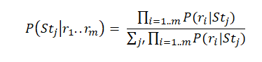
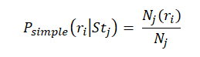
Pisanje sojeva
Formula koja se koristi za izračunavanje uslovne vjerovatnoće svakog soja St_{j} koje je uslovljeno očitavanjima r₁, r₂, …, r_{m} :
Vjerovatnoća može se izračunati pomoću jednostavnog modela koristeći sledeću formulu:

Slide 73
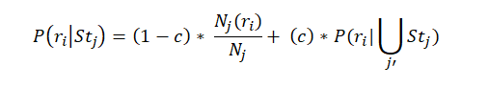
Pisanje sojeva
Problem kod ovog modela je da ako posmatramo bilo koje očitavanja koje se preklapa sa genom koji nije u referentnom genomu za , tada će posteriorna vjerovatnoća tog soja biti nula.
Kako bismo dobili stabilniji model, korišten je mješoviti model koji dopušta da očitavanje generiše pozadinski model:

Slide 74
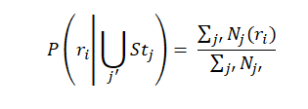
Pisanje sojeva
Pozadinski model uzima u obzir vjerovatnoću da je očitavanje generisano iz bilo kog soja:
Na ovaj način posteriorne procjene vjerovatnoće postaju stabilnije.
Model čini prilagodljivim za netačne oznake očitavanja iz MinION sekvencera i netačnu oznaku referentnog genoma.

Slide 75
3.7
Detekcija klasa gena otpornosti na antibiotike

Slide 76
Detekcija klasa gena otpornosti na antibiotike
Baza podataka gena otpornosti je preuzeta sa Res-Finder-a.
Svaki gen je poravnat sa zbirkom bakterijskih genoma u RefSequ i upotrijebljeno je najbolje poravnanje gena za izdvajanje sekvenci od 100 bp koje okružuju gene otpornosti na antibiotike.
Otkriveno je da je uključivanje bočnih sekvenci poboljšalo osjetljivost na mapiranje MinION čitanja u bazu podataka gena.
Geni su grupisani na osnovu 90% identičnosti sekvenci u 609 grupa.
Odabran je najduži gen u svakoj grupi kako bi napravili bazu podataka gena za smanjenu otpornost.

Slide 77
Detekcija klasa gena otpornosti na antibiotike
Korišten je kalign2 algoritam za izvođenje višestrukog usklađivanja očitavanja koja su bila usklađena sa istim genom.
Sekvenca koja je rezultat višestrukog poravnanja upoređena je sa sekvencom gena pomoću probabilističke mašine sa konačnim brojem stanja.
Cjevovod je na kraju prijavio klase gena na osnovu otkrivenih gena.

Slide 78
3.4
Osjetljivo poravnanje sekvenci sa prisustvom šuma koristeći probabilističke konačne automate

Slide 79
Detekcija klasa gena otpornosti na antibiotike
Metode za tipizaciju MLST soja i identifikaciju gena za otpornost na antibiotike zahtjeva usklađivanje sekvence sa genom ili alelom gena.
Tačnost poravnanja osjetljiva je na parametre.
U kontekstu analize MinION sekvenciranja u realnom vremenu nije moguće unaprijed odabrati razuman skup parametara.
Kvaliteta među čitanjima niza značajno se razlikuje – 95% očitanja u četiri rada ima Phred rezultat u rasponu između 3 i 7 za očitanja predloška i komplementa i između 6 – 12 za 2D očitavanja.

Slide 80
Detekcija klasa gena otpornosti na antibiotike
Za modeliranje razlika korišten je probabilistički konačni automat.
pFSM je probabilistički model genomskog poravnanja koji uzima u ozbir različite vrste varijacija uključujući SNP-ove, umetanja i brisanja. Ekvivalentan je skrivenom Markovljevom modelu.
Svaki prelaz odgovara radnji i povezan je sa cijenom radnje.
Radnja može biti:
Kopiranje (C)
Zamjena (S)
Brisanje (D)
Umetanje(I)

Slide 81
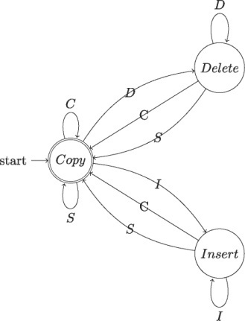
Šema probabilističkog konačnog automata sa tri stanja

Slide 82
Hvala na pažnji!

